Slide 1
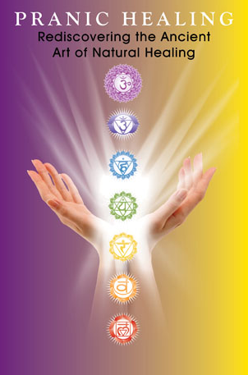
Aan de Hoogste God
Dank U voor Uw Goddelijke Zegeningen!
Voor begeleiding, hulp, bescherming en verlichting! Met dank en in vol vertrouwen!
Aan mijn spirituele leraren,
Aan de heilige engelen, spirituele helpers, en aan alle groten,
Dank jullie voor jullie goddelijke zegeningen!
Voor begeleiding, hulp, bescherming en verlichting!
Met dank en in vol vertrouwen!

Slide 2
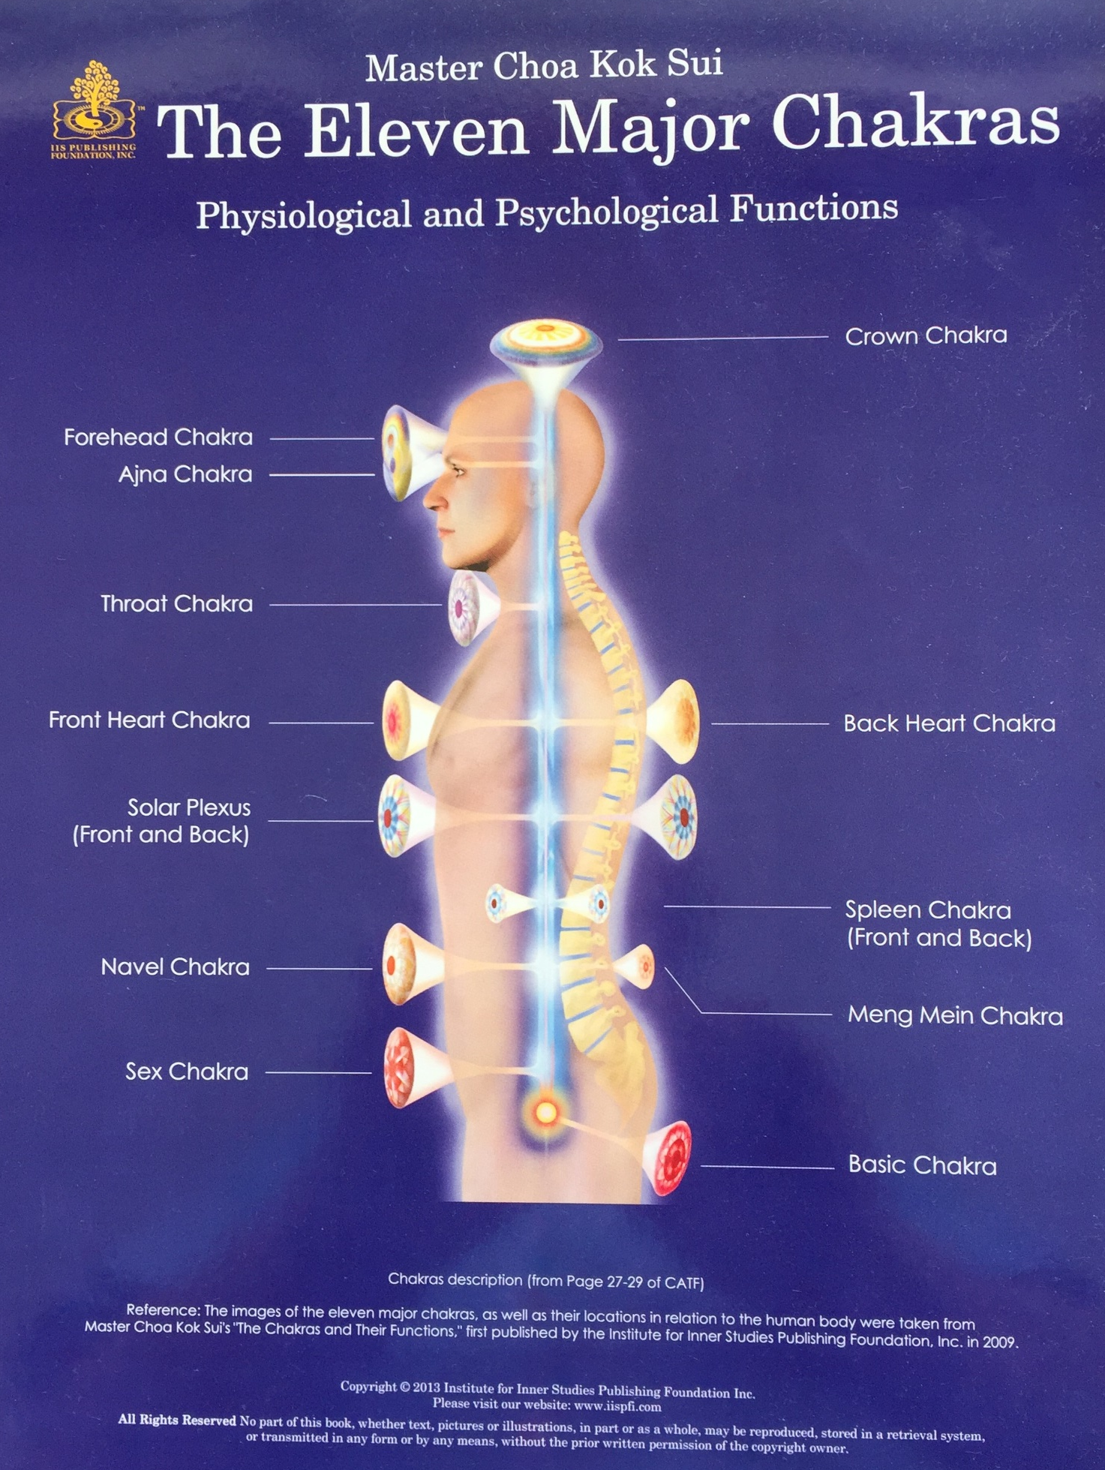
11 hoofd chakra’s

Slide 3
uitspraken
Het lichaam heeft een energetische doorlaatbaarheid, met name het gouden lichaam
Bij twijfel → wit of witachtig violet
Bij kinderen → wit of wit – wit – kleur
Receptiviteit van cliënt verhogen:
  “Ik accepteer alle healende energieën vrijwillig, volledig, met dankbaarheid en in vol vertrouwen, zo is het!”
  Vraag de cliënt het aangedane deel te visualiseren gevuld met licht of energie en in te ademen en naar het aangedane deel te brengen.

Slide 4
Vaardigheden (1)
Pastelkleur maken: druppel heldere kleur in melk mengen
Handen afslaan als je van kleur wisselt
Scannen:
  Aanzetten → bewust worden van je eigen vingertoppen en handpalmen
  In gedachten benoemen of er naar kijken
  Depletie → te weinig
  Congestie → te veel
  Omvang:
    Chakra = 10 cm
    Handpalm = 5 cm
    Vinger = 2,5 cm
  Memein & milt is helft in omvang t.o.v. andere chakra’s
Zoutbad maken: 1 liter water + hand vol zout
Start voor en eindig na een behandeling met 5 x prana-ademhaling:
  Verbind tong met verhemelte
  7-1-7-1 : diepe buikademhaling in 7 seconden en 1 sec vasthouden → adem 7 sec uit en hou 1 sec vast
  6-3-6-3 : diepe buikademhaling in 6 secenden en 3 sec vasthouden → adem 6 sec uit en hou 3 sec vast

Slide 5
Vaardigheden (2)
Schoonmaken/reinigen → hand tegen de klok draaien
Vitaliseren → hand met de klok meedraaien
Bij totaal reiniging → afwenden van de milt → rechtervoet naar achteren
Zieke energie vernietigen → visualiseer groen of oranje vuur en gooi de vervuilde energie er in.
Reinigen van de hand/arm door afslaan van 5 handmeridianen - Bovenkant schouder - Binnenkant oksel - Afslaan energie in zoutbad of in groen of oranje vuur
Stabiliseer met licht blauw: “stabiliseer”

Slide 6
Objecten vitaliseren
Water – voedsel – kruiden – medicijnen – alcohol – olie – zalf – lotion – pleisters – verband – katoen
Koud water absorbeert meer prana
vitaliseer

Slide 7
Lichaamsoefeningen (1)
2 – harten meditatie
Cirkel je ogen rond, 12x naar rechts en 12x naar links
Draai je hoofd van rechts naar links en van links naar rechts 12x
Kin op je borst en je hoofd iets achterin je nek en weer terug 12x
Roteer je armen rond, 12x naar voren en 12x naar achter, in grote cirkels
Breng je handen op borsthoogte met de handpalmen naar voren en maak een torso-twist naar de ene en de andere kant 12x
Plaats je handen op je heupen en cirkel rechtsom en linksom, beide 12x
Sta stevig en semi-squat 50x door je knieën licht te buigen.
Daarbij heb je aandacht aan de onderkant van de wervelkolom
Ga door met je handen rondom je knieën en cirkel rond naar rechts en links, 12x
Kom zitten en roteer je enkels naar rechts en links en van boven naar beneden, alle 2 à 12x

Slide 8
Basischakra (wortelstelsel)
ter hoogte van het stuitje
reguleert, vitaliseert en versterkt het gehele fysieke lichaam.
reguleert en vitaliseert de spieren en botten, de wervelkolom, de productie en kwaliteit van het bloed, de bijnieren en het weefsel van het lichaam en de organen.
Afweersysteem: rode en witte bloedcellen - bijnieren
beïnvloedt en vitaliseert ook de geslachtsorganen.
invloed op de lichaamstemperatuur en de vitaliteit en de groei van baby's en kinderen.
Het niet functioneren van dit chakra kan zich manifesteren als artritis, aandoeningen aan de wervelkolom, problemen met het bloed, kanker, botkanker, leukemie, allergieën, groeiproblemen, lage vitaliteit en het langzaam healen van wonden en botbreuken.
Het basischakra van oudere mensen heeft vaak last van ernstige depletie. Dat is waarom hun lichaam vaak zwak is en kleiner wordt;

Slide 9
Sexchakra
ter hoogte van de genitaliën
reguleert en vitaliseert de geslachtsorganen en de blaas.
niet goed functioneren van dit chakra manifesteert als seks-gerelateerde problemen.
Het anja chakra, keelchakra en basischakra hebben een sterke invloed op het sekschakra. Het niet functioneren van één van deze chakra's kan tot gevolg hebben dat het sekschakra niet goed functioneert.

Slide 10
Meng mein chakra
aan de achterkant van de navel
is ongeveer één derde tot de helft in grootte ten opzichte van de andere hoofdchakra's.
functioneert als een pompstation in de wervelkolom.
verantwoordelijk voor het omhoog brengen van prana uit het basischakra.
reguleert en vitaliseert de nieren en bijnieren en is verantwoordelijk voor de bloeddruk.
niet functioneren van het meng mein chakra kan zich manifesteren als nierproblemen, lage vitaliteit, hoge bloeddruk en rugproblemen.
baby's, kinderen, zwangere vrouwen en erg oude mensen niet vitaliseren vanwege de mogelijke tegengestelde effecten die dit tot gevolg kan hebben. Het meng mein chakra en het sekschakra reguleren en vitaliseren het gehele urineweg systeem.

Slide 11
Navelchakra
bevindt zich op de navel
reguleert de dikke, dunne en blinde darm
invloed op de vitaliteit
niet goed functioneren van het navelchakra kan zich manifesteren als constipatie, blinde darmontsteking, moeilijkheden bij een bevalling, lage vitaliteit en problemen met de darmen.
Het woord ki wordt gebruikt om allerlei soorten prana aan te duiden. Het wordt gebruikt voor luchtprana, grondprana, rode prana en andere soorten prana. Het wordt ook gebruikt om biosynthetische ki aan te duiden, die geproduceerd wordt door het navelchakra. Deze biosynthetische ki is heel wat anders dan gewone prana. Het is van invloed op het vermogen prana op te nemen, te verteren en te verdelen. Onder slechte weersomstandigheden is er weinig luchtprana aanwezig. Mensen met minder biosynthetische ki hebben meer moeite met het opnemen van luchtprana en zullen zich daarom vermoeider voelen dan anderen.
Het lichaam krijgt voedingsstoffen binnen door te eten en te drinken en produceert tijdens dit proces hormonen in de endocriene klieren. De verschillende soorten prana kun je zien als het voedsel, het water en de sappen die het lichaam binnen krijgt. De biosynthetische ki kun je zien als de hormonen die het lichaam produceert. De biosynthetische ki die de navel produceert is goud van kleur.

Slide 12
Miltchakra (filtert bloed)
een voor- en een achterkant.
bevindt zich aan de linkerkant van de onderbuik tussen de voorkant van de zonnevlecht en het navelchakra, in het midden van de onderste linker rib.
Het achterste miltchakra zit aan de achterkant van het voorste miltchakra.
is ongeveer één derde tot de helft in grootte ten opzichte van de andere hoofdchakra's.
reguleren en vitaliseren de milt
Opname van luchtprana, verteerd en verdeeld over de overige chakra's en het lichaam en vitaliseert dus het gehele lichaam.
speelt een grote rol in het welzijn van de mens.
Een zwak miltchakra betekent dus een zwak fysiek lichaam en een laag niveau van prana. (burnout)
baby's en kinderen niet vitaliseren
mensen met hoge bloeddruk of een verleden van hoge bloeddruk niet vitaliseren
wordt gebruikt bij erge depletie of zwakte
ernstige infectie om de snelheid van het herstel te vergroten.

Slide 13
Zonnevlecht – Solar Plexus
voor- en achterkant
  voorkant bevindt zich ter hoogte van de holte tussen de onderste ribben.
  achterste bevindt zich precies aan de achterkant hiervan.
reguleert en vitaliseert het diafragma, de alvleesklier, de lever, de maag en tot op zekere hoogte de dikke, dunne en blinde darm, de longen, het hart en andere delen van het lichaam.
invloed op de kwaliteit van het bloed omdat het de lever reguleert en vitaliseert
  Ontgift het bloed
  reguleert het cholesterol gehalte
  invloed op de conditie van het hart.
doorvoerpunt van subtiele energieën van de lagere chakra's naar de hogere chakra's en omgedraaid.
Vitaliseer het hele lichaam via de zonnevlecht.
reguleert de lichaamstemperatuur
niet goed functioneren van de zonnevlecht kan manifesteren als diabetes, zweren, hepatitis, hartklachten en andere problemen met de genoemde organen.
De zonnevlecht en het navelchakra reguleren en vitaliseren het hele spijsverteringssysteem.

Slide 14
Hartchakra
heeft een voor- en een achterkant
Voorste hartchakra:
  bevindt zich in het midden van de borst
  reguleert en vitaliseert het hart, de thymus klier en bloedsomloop
  niet goed functioneren leidt tot problemen met het bloedsomloop en het hart.
  De zonnevlecht is behoorlijk gevoelig voor emotie, spanning en stress en heeft een sterke invloed op het fysieke hart en het voorste hartchakra. Het niet goed functioneren van de zonnevlecht kan dan ook tot gevolg hebben dat het hart en het voorste hartchakra niet goed functioneren.
  is sterk verbonden met de voorkant van de zonnevlecht door enkele dikke meridianen en wordt tot op zekere hoogte door de zonnevlecht voorzien van energie.
Achterste hartchakra:
  bevindt zich precies aan de achterkant van het voorste hartchakra
  reguleert en vitaliseert de longen en in mindere mate het hart en de thymus klier.
  niet goed functioneren kan leiden tot longproblemen als astma, tuberculose en andere klachten.
Vitaliseer altijd via het achterste hartchakra.
Door het achterste hartchakra te vitaliseren kan het hele lichaam gevitaliseerd worden.

Slide 15
Keelchakra
bevindt zich op het midden van de keel
reguleert en vitaliseert de keel, de schildklier, de bijschildklier en het lymfeklieren systeem
van invloed op het sekschakra
niet goed functioneren kan leiden tot keel-gerelateerde problemen als een kropgezwel, keelpijn, problemen met de stem, astma en steriliteit

Slide 16
Ajna
bevindt zich op de plek tussen de wenkbrauwen
reguleert en vitaliseert de hypofyse, de endocriene klieren en vitaliseert de hersenen tot op zekere hoogte.
Is meester chakra genoemd, omdat het de andere hoofdchakra's en de organen en klieren die daar bij horen aanstuurt en reguleert
invloed op de ogen en de neus
niet goed functioneren kan leiden tot aan de endocriene klieren gerelateerde ziektes als diabetes. Bij diabetes dient niet alleen de zonnevlecht, die de alvleesklier reguleert en vitaliseert, maar ook het ajna chakra behandeld te worden.
vitaliseren van het ajna chakra vitaliseert het hele lichaam. Het mechanisme werkt anders dan bij het kruinchakra en voorhoofdchakra. In plaats van het gebruikelijke kanaliserend effect, resulteert het vitaliseren van het ajna chakra in het in een snel tempo oplichten van de andere chakra's. Hierbij wordt het hele lichaam gevitaliseerd. Daarom is het in een aantal vormen van gebedsgenezing gebruikelijk het kruinchakra, voorhoofdchakra of ajna chakra aan te raken met de hand of vingers. De plotselinge stroom prana die het hoofd binnenkomt kan ertoe leiden dat de patiënt flauwvalt.
Het ajna, keel, achterste hartchakra en de zonnevlecht reguleren en vitaliseren het ademhalingssysteem.

Slide 17
Voorhoofdchakra
bevindt zich in het midden van het voorhoofd
reguleert en vitaliseert de pijnappelklier en de zenuwen
niet goed functioneren kan zich manifesteren als geheugenverlies, verlamming en epilepsie
vitaliseren van het voorhoofdchakra heeft hetzelfde kanaliserend effect als het vitaliseren van het kruinchakra: het hele lichaam zal voorzien worden van prana.

Slide 18
Kruinchakra
bevindt zich boven op het hoofd
reguleert en vitaliseert de pijnappelklier, de hersenen en het gehele lichaam
één van de belangrijkste punten waar prana binnenkomt
vitaliseren van het kruinchakra heeft effect op het gehele lichaam. Het is hetzelfde als water gieten op een trechter, waardoor het gehele lichaam overspoeld wordt met prana.

Slide 19
Navelchakra
darmen

Slide 20
Basischakra
Rode prana
Warmte
Uitzetten – bloedvaten - bronchiën
Activeren
Iets versterken
Verbetert circulatie

Slide 21
Basischakra
Oranje prana (Glorix)
Afvoeren
Problemen bij plassen – poepen
Loslaten – astma – bronchiën
Stimuleert zweten
Snel afvoeren zieke energie
Pas op:
  Niet voor ogen – hersenen – hart (alleen LWO) – milt
  Niet bij buikpijn gebruiken → geeft een mini explosie effect ☹

Slide 22
Basischakra
Gele prana (plaksel)
Start processen op
Bij botbreuk in combinatie met oranje prana
Maakt zacht
Stimuleert groei
Niet gebruiken bij wonden → veroorzaakt littekens

Slide 23
Keelchakra groene prana (schoonmaken)
Milde reiniging
Breekt in stukjes
Bij Infecties – ontsteking
Overal te gebruiken

Slide 24
Keelchakra blauwe prana (verdichtend)
Verkoelend
Samentrekkend
Bij migraine
Verzachtend effect bij pijnlijke plekken
Afremmend effect
Wond stopt met bloeden
Bij infecties
Bij koorts

Slide 25
Kruinchakra
Violet prana (hogere vorm van wit)
Eigenschappen van alle kleuren
Maak chakra’s schoon
Zorgt voor betere opname

Slide 26
Kruinchakra
Electrisch violet prana
(ziele energie)
Fonkelend licht (denk aan sneeuwvlakte waar zon op schijnt)
Gebruik het selectief → alleen als het nodig is
Eigen bewustzijn
Regenerend effect
Supersnel wonden genezen

Slide 27
Kruinchakra
Goud prana
Warmer dan electrisch violet
Honingachtig
Is langzamere – trager
Projecteer op je eigen maag

Slide 28
Healing: Jan Olav
Oog:
Schoonmaken:
  Licht wit Groen
  Licht wit violet
Vitaliseren: Licht wit Violet
Voet:
Totaal reiniging 2x met LWGroen
Schoonmaken:
  Pijnlijke gedeelten:
    LWGroen (50x totaal of meer)
    LWOranje (50x totaal of meer)
  voetzoolchakra's, 10x LWGroen en LWOranje
Vitaliseren:
  voetzoolchakra's LWGroen, LWBlauw en LWViolet. 3 à 4 prana ademhalingen per kleur.
Stabiliseer.
master healing toepassen:
  Schoonmaken basis en meng mein
  vitaliseren basis met LWRood
  Vitaliseren meng mein met LWRood, niet bewust activeren). Hou de meng mein kleiner qua omvang dan het hart

Slide 29
Healing: artritus in de vingers
Reinigen van de vingers
Overtollige energie van handchakra naar aangedane vingers vegen

Slide 30
Healing: vergrote prostaat
Lokale R perineum gebied 30 à 50
R + V
  Zonnevlecht
  Seks
  Navel
  Basis
Stabiliseer
Onthouding van sex tijdens behandeling

Slide 31
Healing: lokaal reinigen
Klachten:
  Menstruatie
  Buikpijn
  Diarree
  Hoofdpijn, etc
Hand boven aangedane gebied en schoonvegen
  Simpele klacht: 30 à 50 x
  Ernstig: 100 à 200 x
  Tumor – kanker: 300 à 500 keer

Slide 32
Healing: hoofdpijn & migraine
Scan:
  Kruin
  Voorhoofd
  Anja
  Achterhoofd
  Zonnevlecht voor- en achter
Reinigen en vitaliseren wit licht: lokaal
  Kruin
  Voorhoofd
  Anja
  Zonnevlecht voor- en achter
stabiliseer

Slide 33
Healing: pijnlijke ogen
2 x totaal reiniging
Grondige lokale reiniging van de ogen
Lokale reiniging:
  Slaapchakra
  Ajna
  Achterhoofd
Vitaliseren visualiseer hoe wit licht de ogen ingaat
Reinig en vitaliseer de voor- achterkant zonnevlecht
stabiliseer

Slide 34
Healing: verkoudheid – hoest – verstopte neus
3 x totaal reiniging
R x V ajna (bij verstopte neus)
R x V keel en kleine keelchakra (bij hoest)
R x V de longen en achterste hart, vitaliseer de longen via achterkant hartcakra
stabiliseer

Slide 35
Healing: koorts
3 x totaalreiniging
R zonnevlecht voor en achter 50 à 100 x
V zonnevlecht voorkant + stabiliseer
R + V navel en hand- en voetzoolchakra’s
R + V kruin
Bij darmklachten → R zonnevlecht – navel – maag – dike en dunne darm – V zonnvlecht langzaam en voorzichtig
Bij verstopte neus/hoest → R + V ajan, keel, kleine keel en achterste hart, kleine kaak en longen
Stabiliseer
Bij ernstige infectie → R + V milt

Slide 36
Healing: spierpijn & verrekkingen
R + V de aangedane gebieden
Gebruik vingers om sneller te vitaliseren
stabiliseer

Slide 37
Healing: slapeloosheid
= overactiviteit van basischakra veroorzaakt door overactiviteit van de zonnevlecht
3 x totaalreiniging
R zonnevlecht voor en achter 30 à 50 x
Bij stress →
  R zonnevlecht voor en achter, kruin, ajna, keel en basis. Beetje V.
  R meng mein en linker en rechter bijnieren grondig
  R + V achterste hart
stabiliseer

Slide 38
Milt – spleen
Wit licht → alle kleuren gaan door het hele lichaam

Slide 39
Voetchakra’s
Wit licht → alle kleuren, gaan door het hele lichaam

Slide 40
SUPERHEALING = A + B + C
Interne orgaan reiniging (A)
Invocatie
5 x prana ademhaling
Zonnevlecht → toegang tot vitale organen
  Schoonmaken: 10 x Licht Wit groen (LWG)
  Vitaliseren:
    LWG 2 à 5 prana
    Licht wit oranje 2 à 5 prana
    In gedachten: “maak zacht”
  1 minuut in laten werken
  Schoonmaken
    lever → buikgebied, zij- en achterkant
    zonnevlecht (geen kleur)
  Vitaliseren:
    Zonnevlecht licht wit violet
  Stabiliseer met lichtblauw
  Verbreek verbinding

Slide 41
SUPERHEALING = A + B + C
Bloed reiniging (B)+ Master Healing (C)
Longen schoonmaken:
  Openhand voor- en achterkant zijkant LWG
  Visualiseren dat je door longblaasjes gaat
  LWG 15 x
  LWO 15 x
Projecteer met vingers richting longen via achterzijde:
  LWG 4 x en
  LWOranje 4 x
  LWV
Stabiliseer met LWB
Scan het bloed voor- en na (zal fijner voelen)
Masterhealing:
(15 – 45 jaar met kleuren | 45 – 60 alleen wit)
Totaal reiniging 1 x
Basischakra: Schoonmaken 30 x
Meng Mein chakra = verdeelstation: Schoonmaken 30 x
Vitaliseren Basis en meng mein 5 x LWG, 3 x Wit
Stabiliseer LWB
Verbreek verbinding

Slide 42
SUPERHEALING = A + B + C
Interne orgaan reiniging (A)
Zonnevlecht → toegang tot vitale organen
  Schoonmaken: 10 x Licht Wit groen (LWG)
  Vitaliseren:
    LWG 2 à 5 prana
    Licht wit oranje 2 à 5 prana
    In gedachten: “maak zacht”
  1 minuut in laten werken
  Schoonmaken
    lever → buikgebied, zij- en achterkant
    zonnevlecht (geen kleur)
  Vitaliseren:
    Zonnevlecht licht wit violet
  Stabiliseer met lichtblauw
  Verbreek verbinding

Slide 43
Stress reductie & focus vergroten
Asnja → chakra vergroten
Schoonmaken:
  Licht wit Groen
  Licht wit Viotlet
Activeren:
  Licht wit Violet

Slide 44
30 dagen studieperiode

Slide 45
App Pranic Mobile

Slide 46
Delicate gebieden
asnja

Slide 47
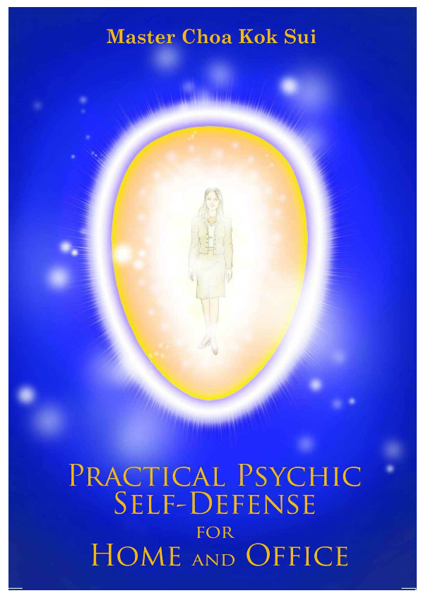

Slide 48
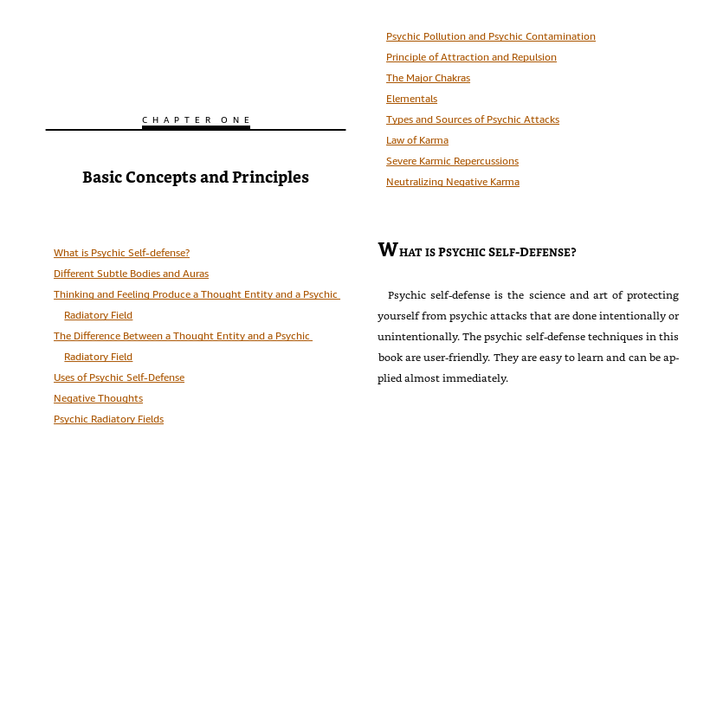

Slide 49
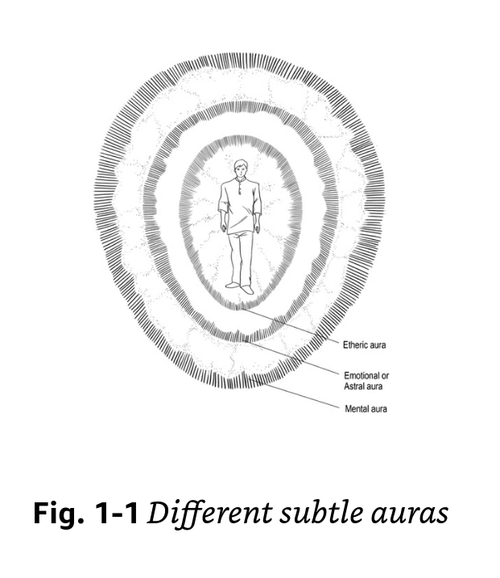

Slide 50
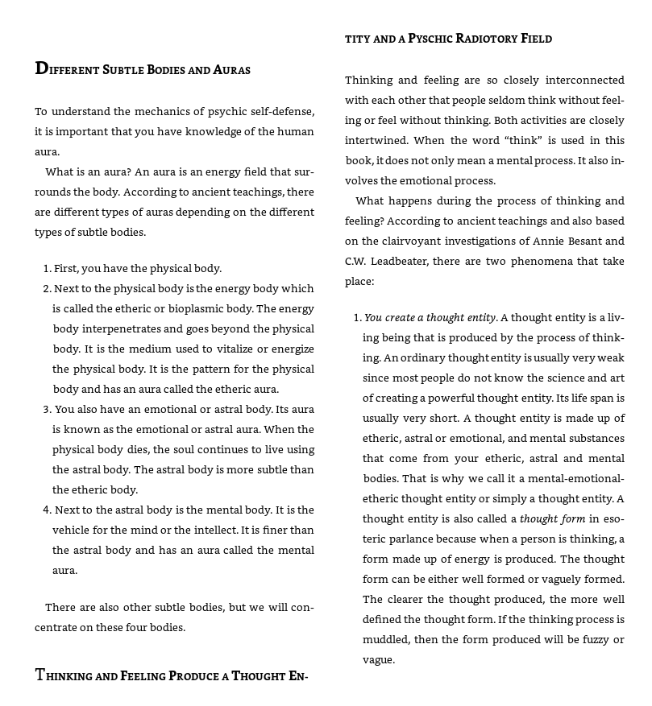

Slide 51
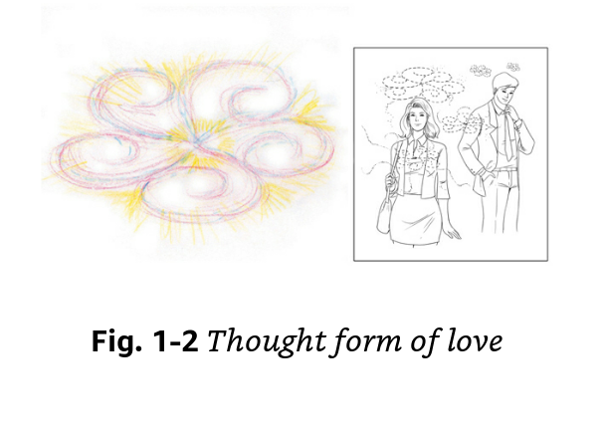

Slide 52
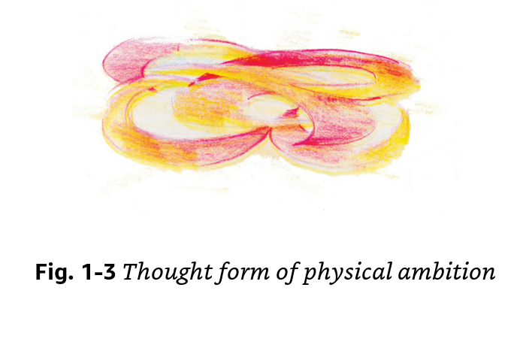

Slide 53
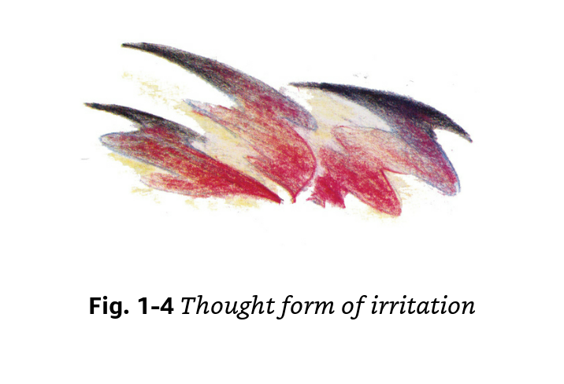

Slide 54
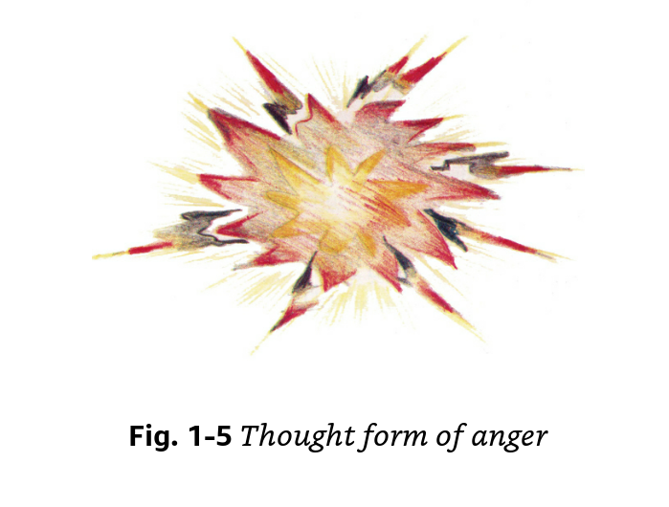

Slide 55
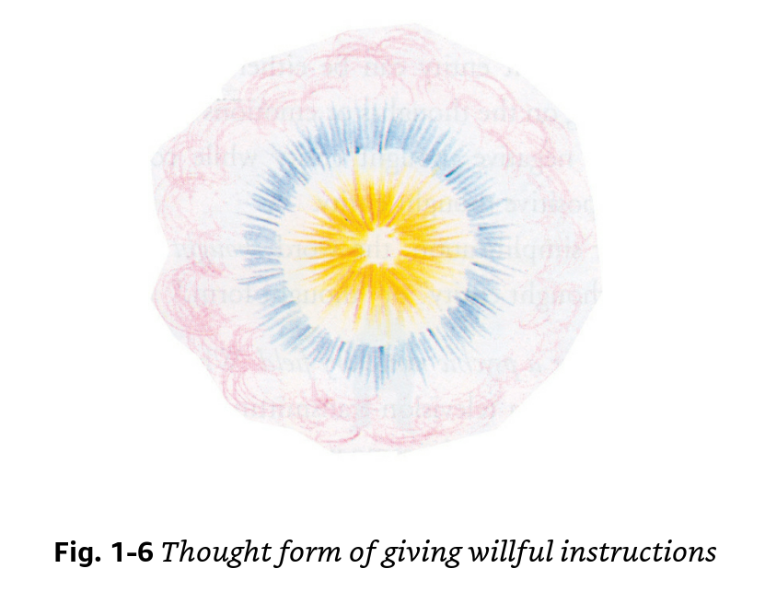

Slide 56
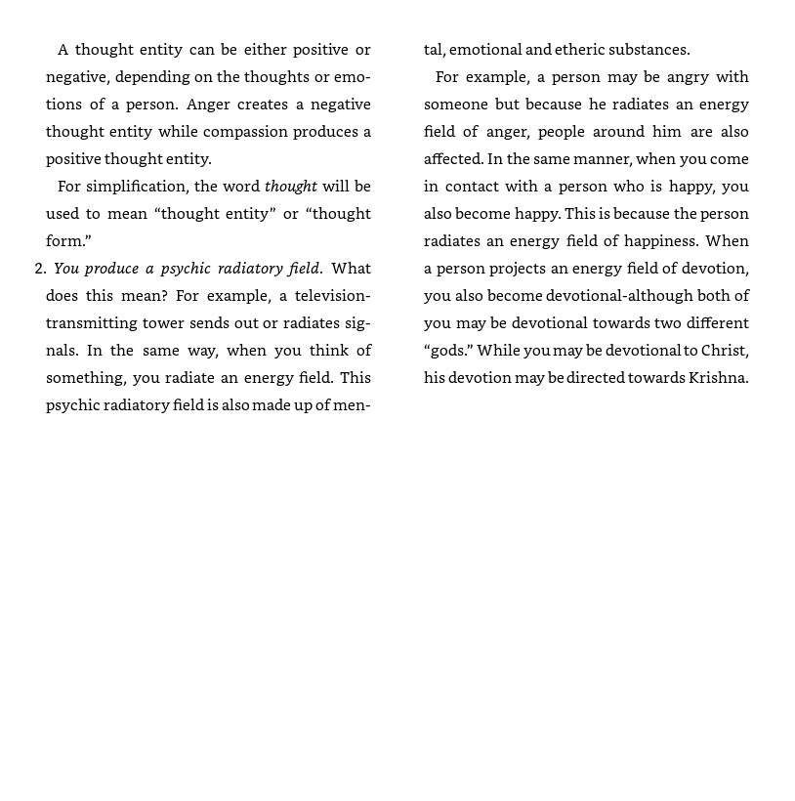

Slide 57
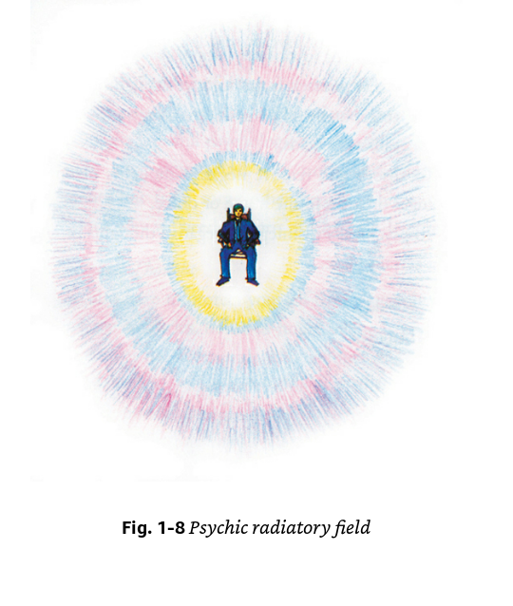

Slide 58
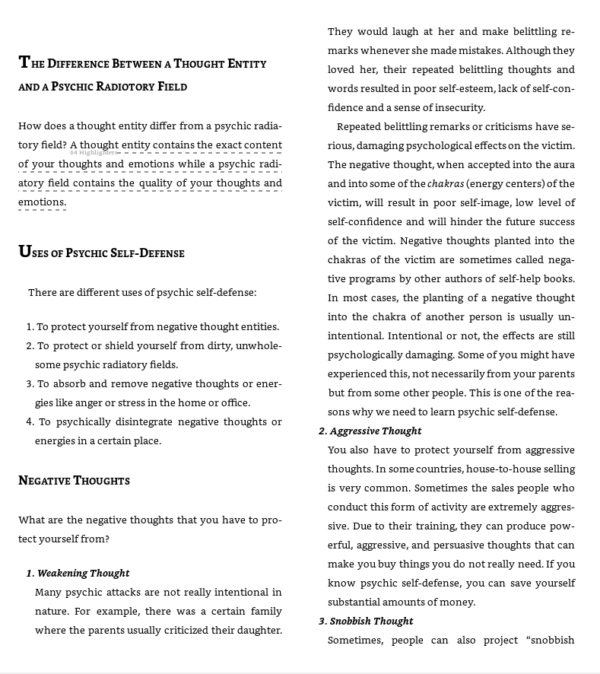

Slide 59
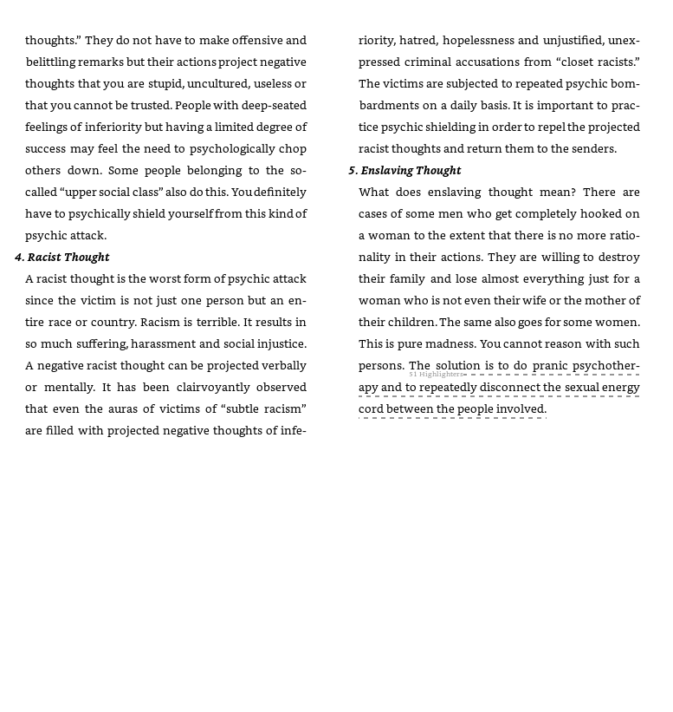

Slide 60
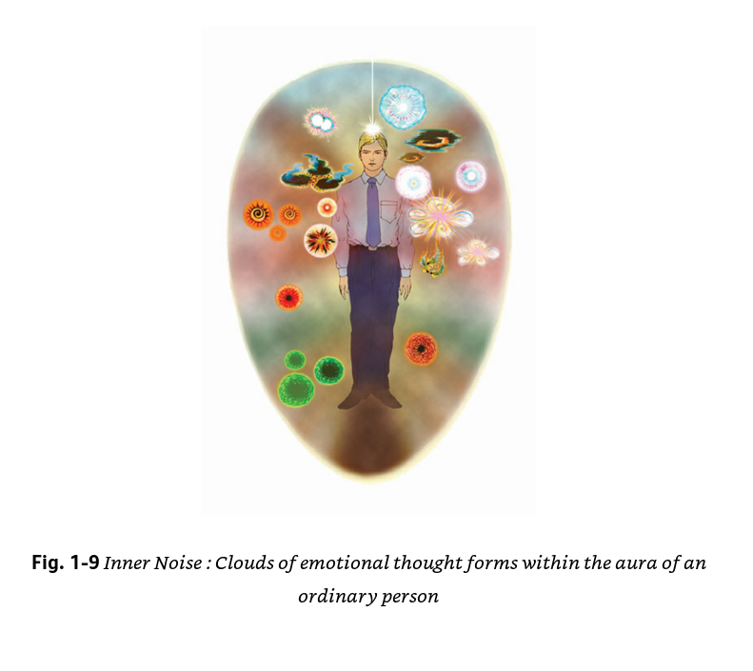

Slide 61
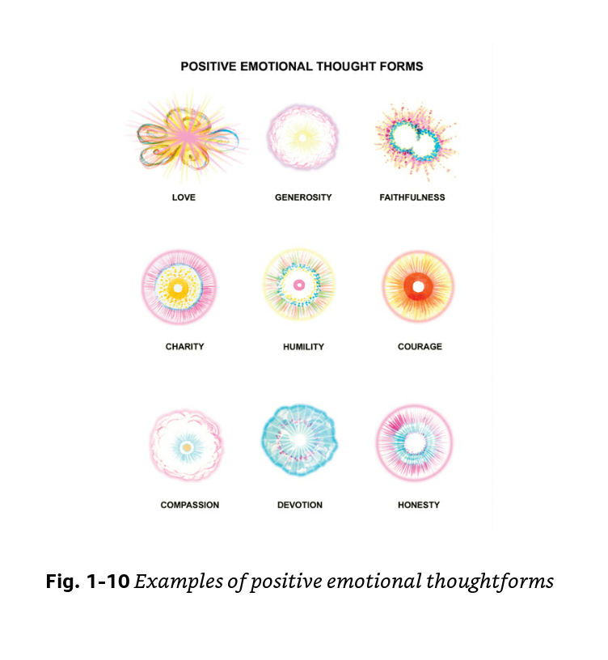

Slide 62
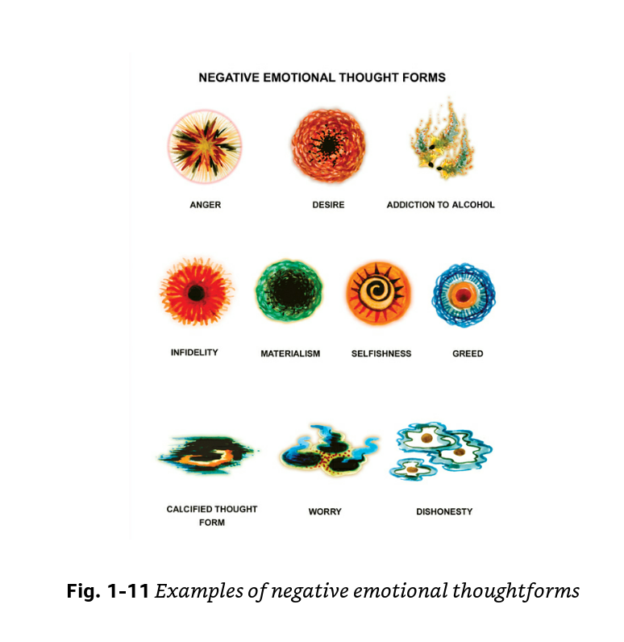

Slide 63
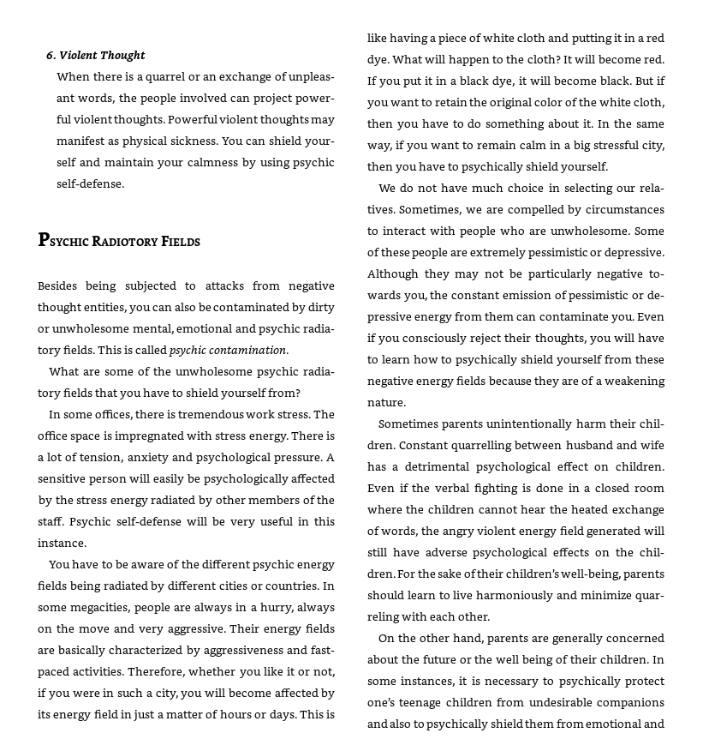

Slide 64
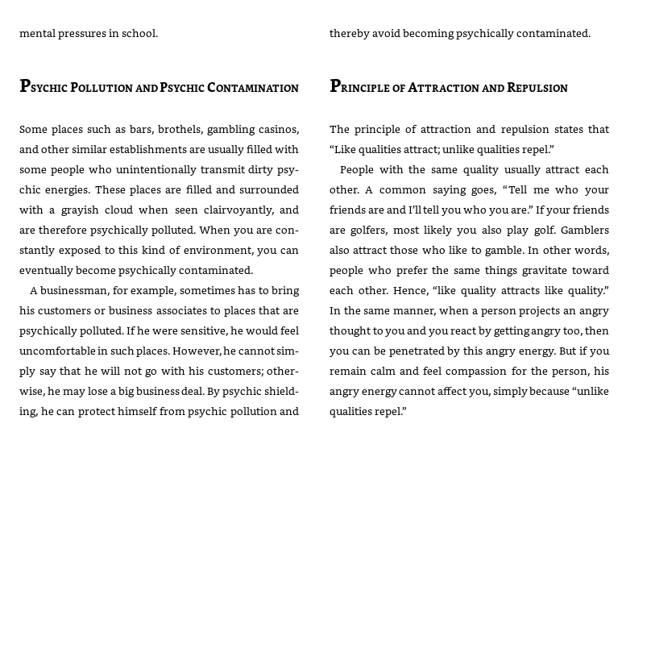

Slide 65
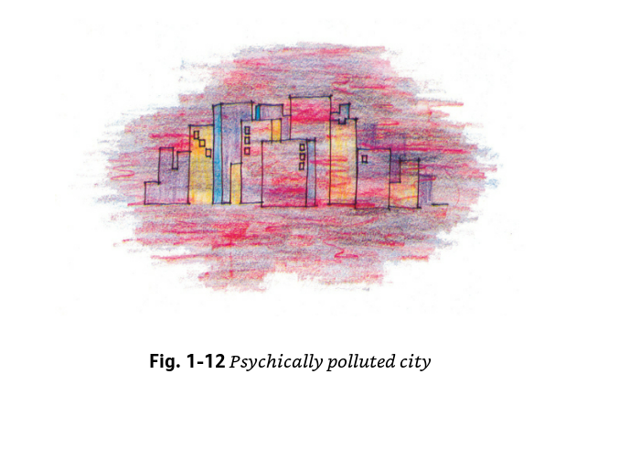

Slide 66
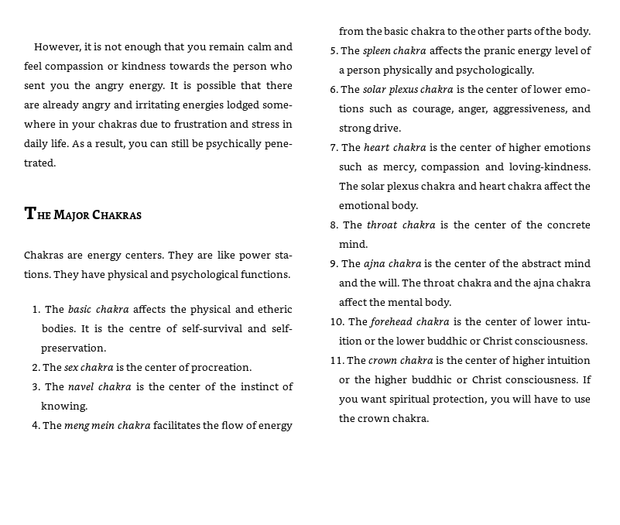

Slide 67
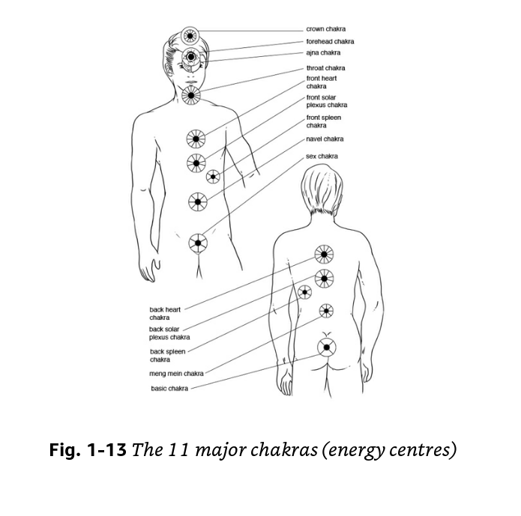

Slide 68
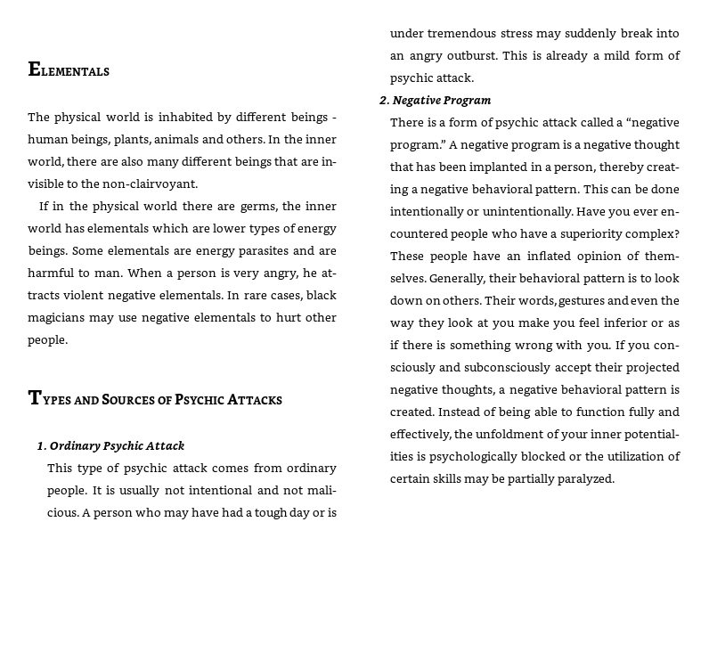

Slide 69
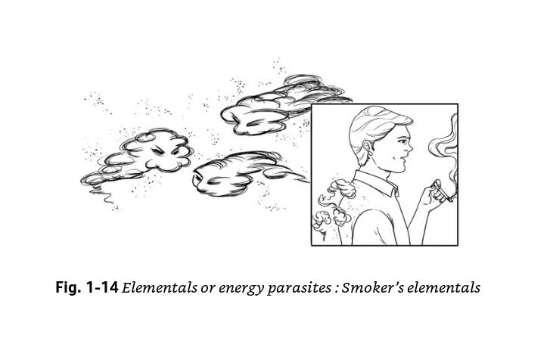

Slide 70
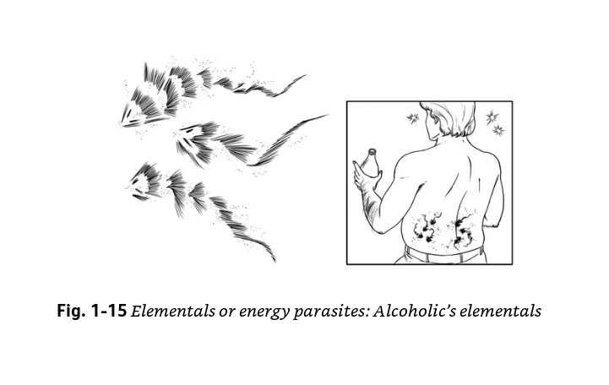

Slide 71
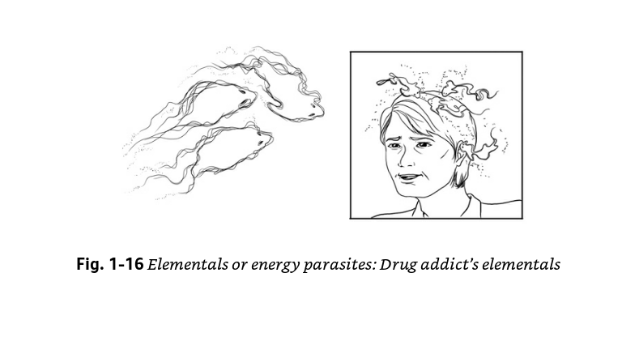

Slide 72
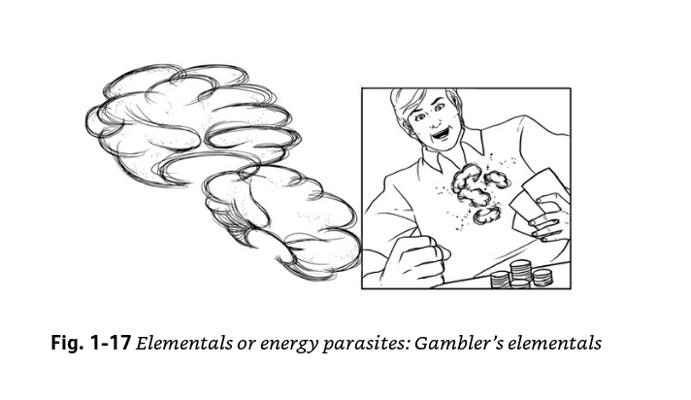

Slide 73
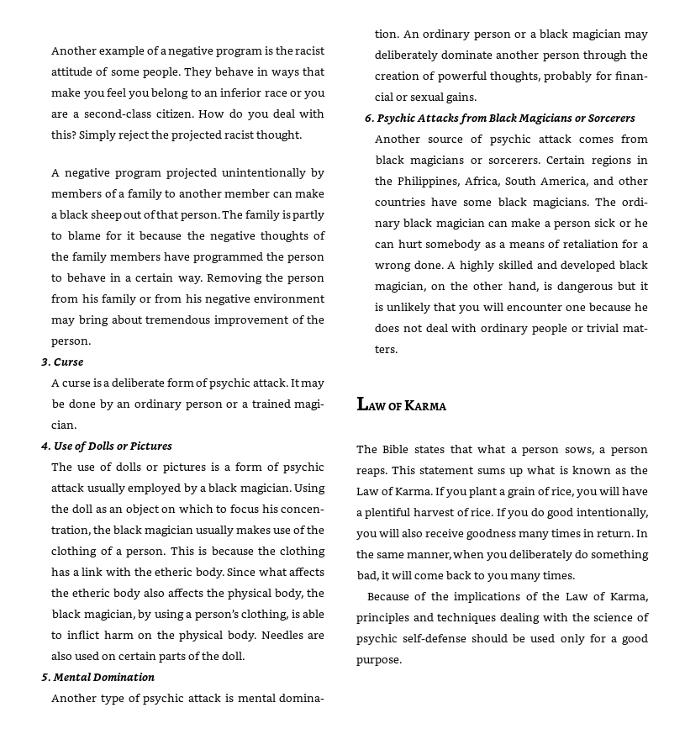

Slide 74
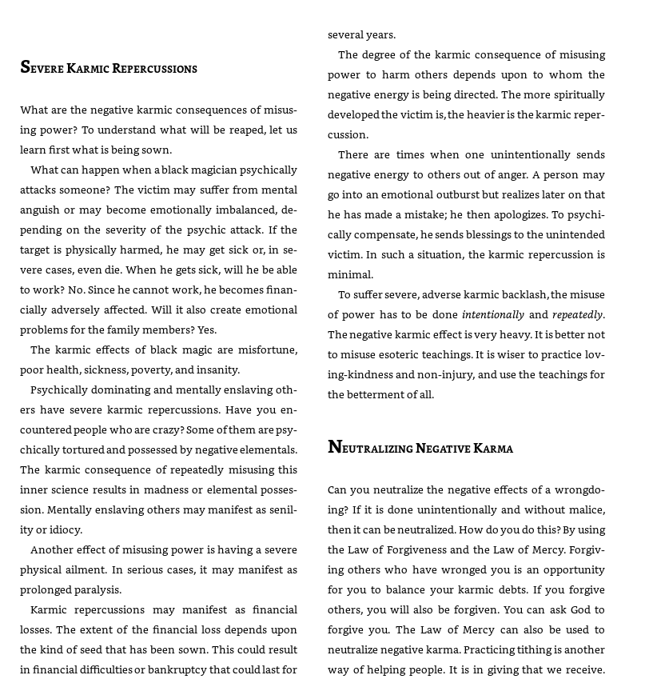
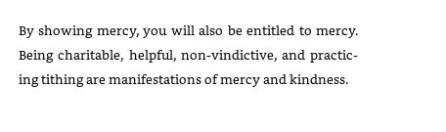

Slide 75
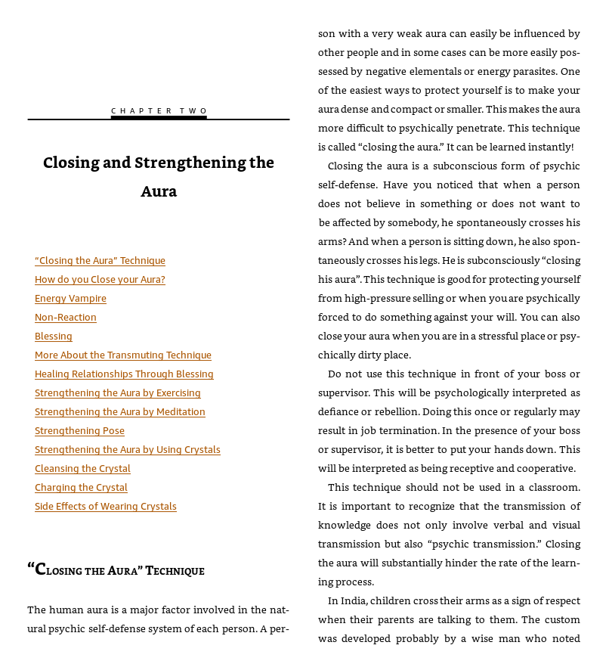

Slide 76
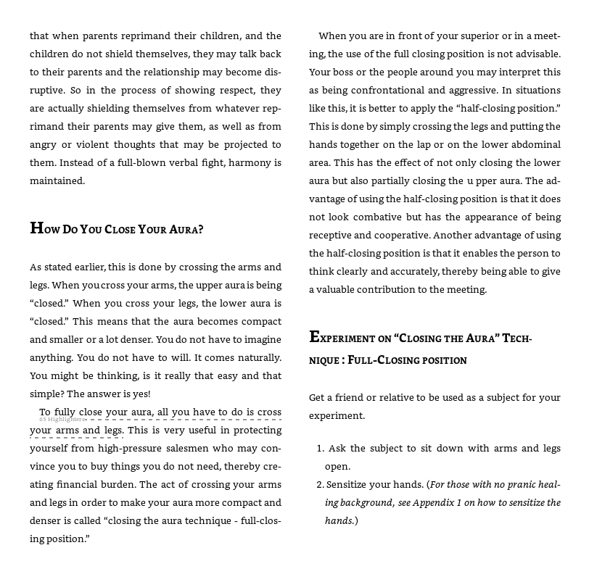

Slide 77
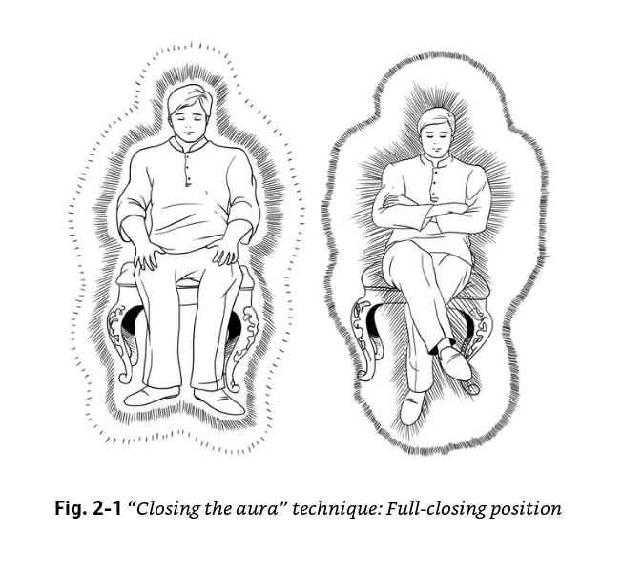

Slide 78
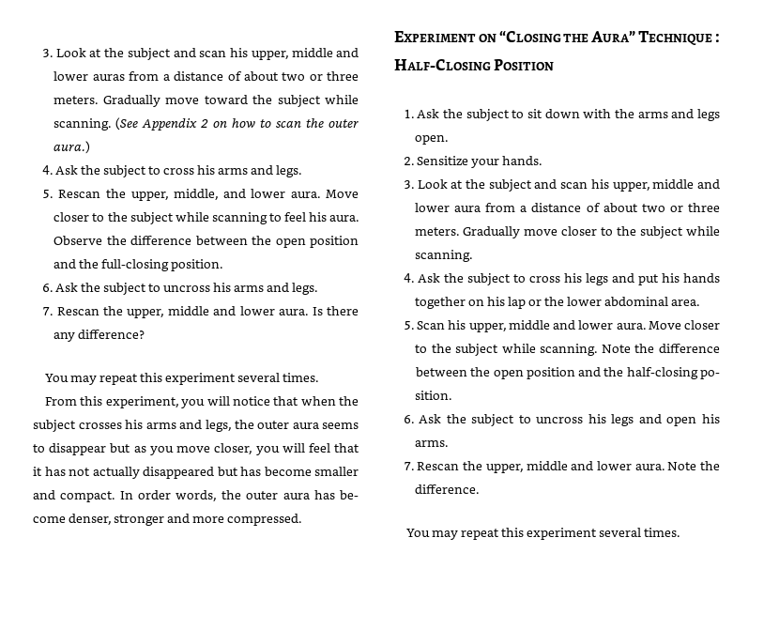

Slide 79
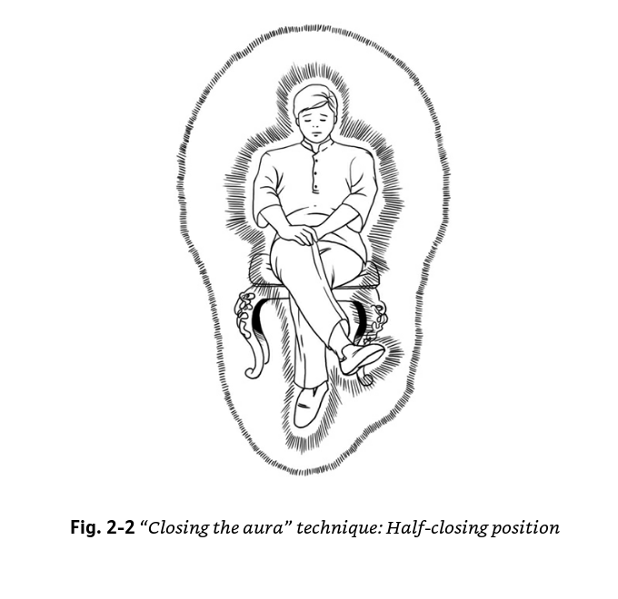

Slide 80
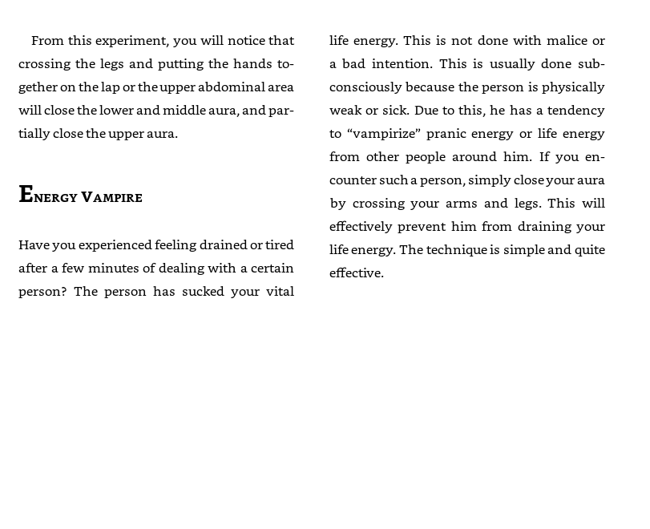

Slide 81
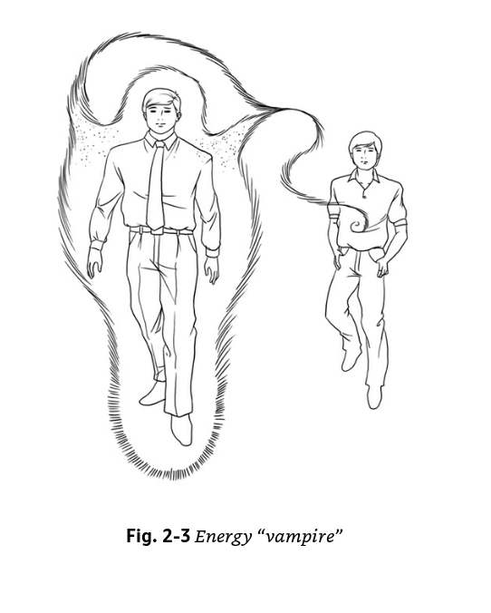

Slide 82
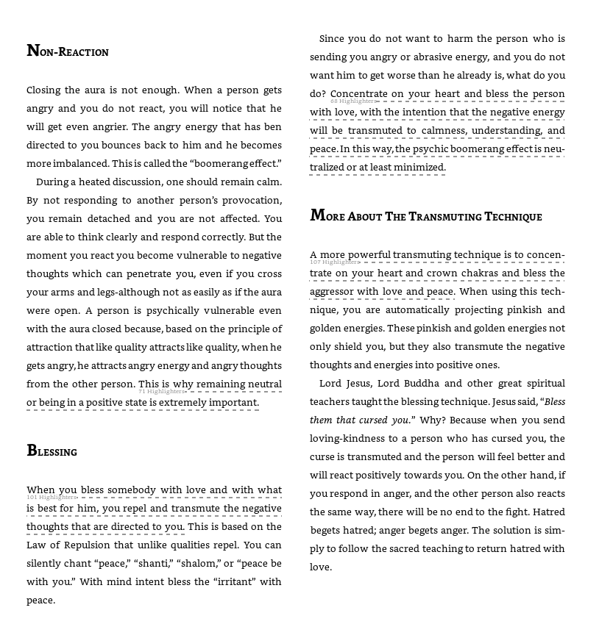

Slide 83
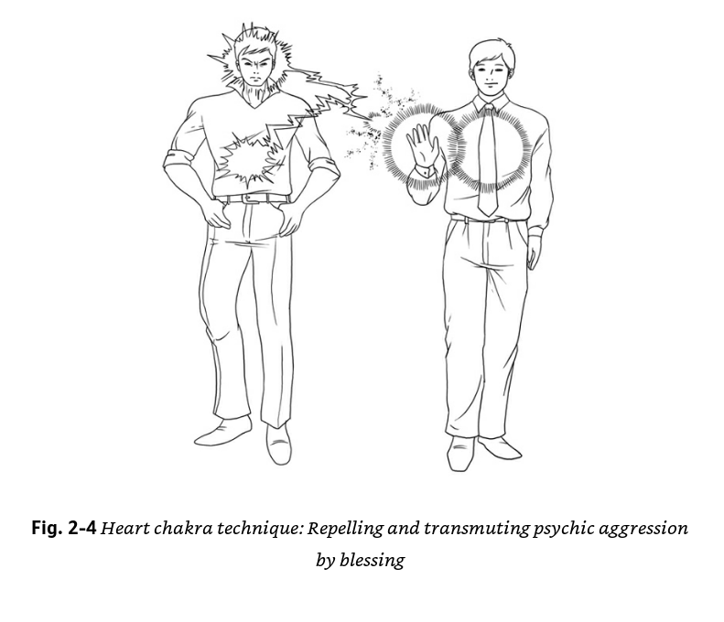

Slide 84
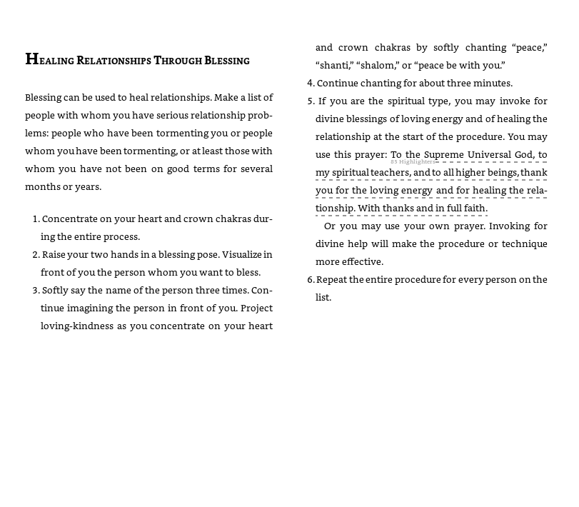

Slide 85
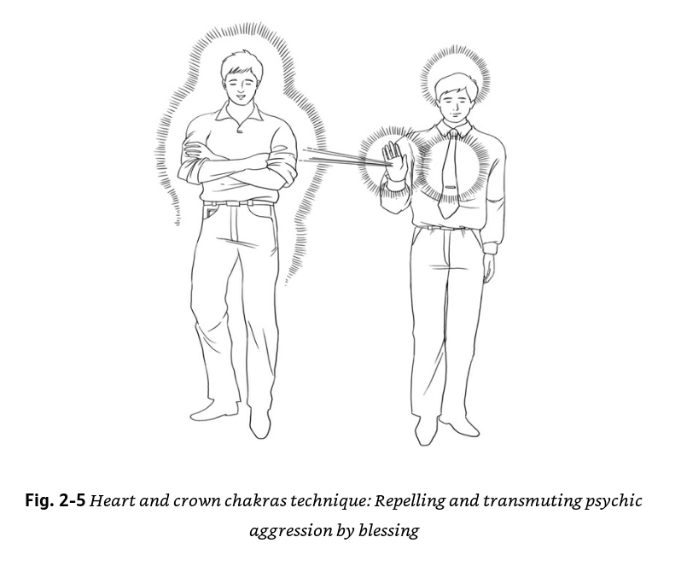

Slide 86
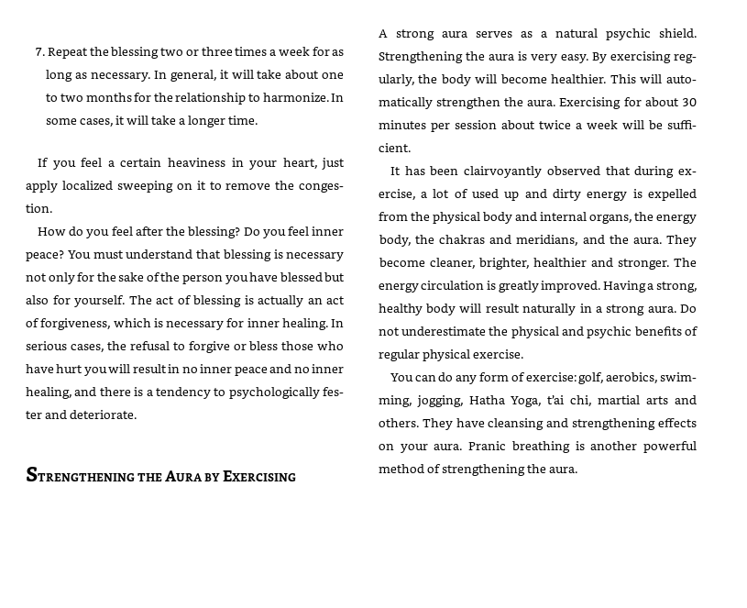

Slide 87
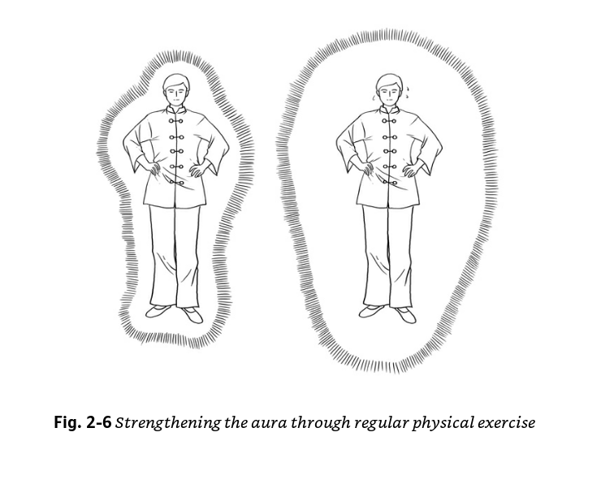

Slide 88
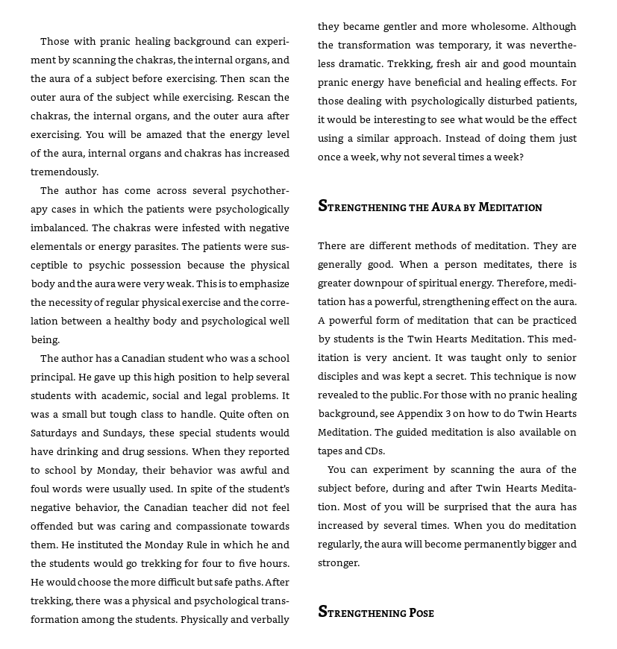

Slide 89
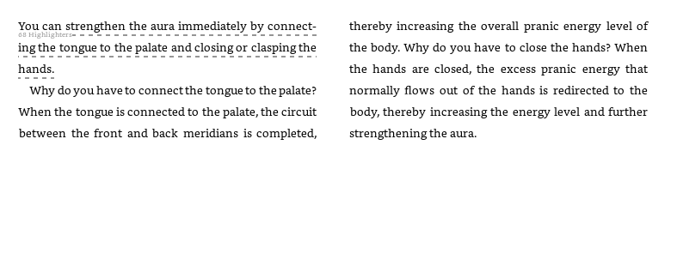

Slide 90
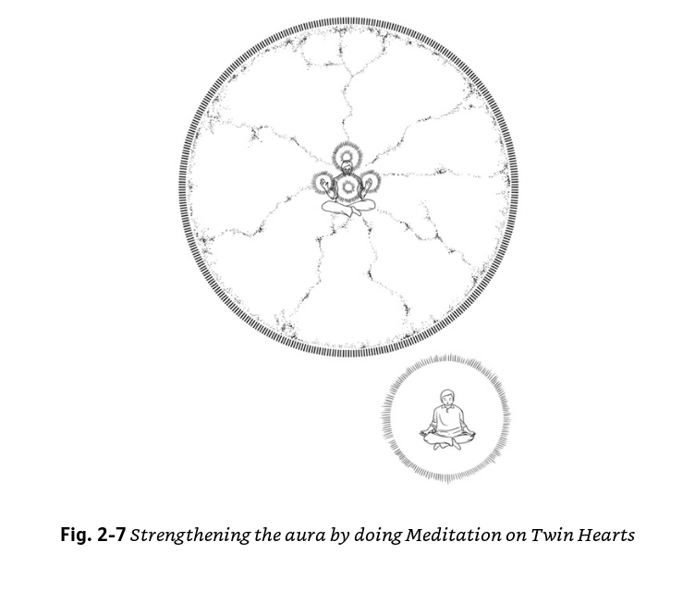

Slide 91
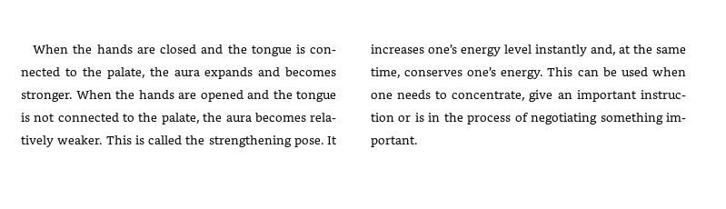

Slide 92
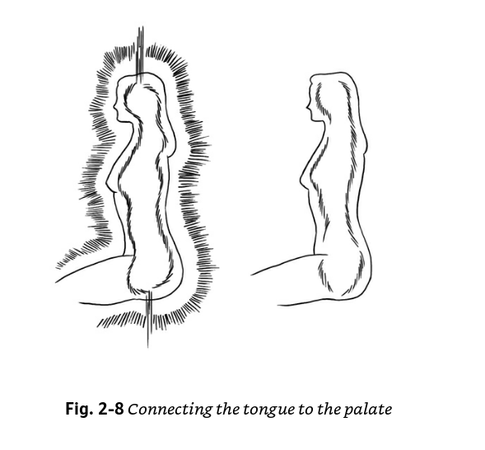

Slide 93
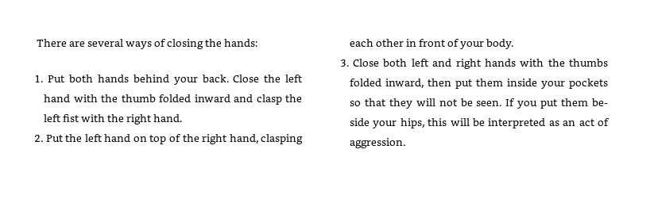

Slide 94


Slide 95


Slide 96


Slide 97


Slide 98


Slide 99


Slide 100


Slide 101


Slide 102


Slide 103


Slide 104


Slide 105


Slide 106


Slide 107


Slide 108


Slide 109


Slide 110


Slide 111


Slide 112


Slide 113


Slide 114


Slide 115


Slide 116


Slide 117


Slide 118


Slide 119


Slide 120


Slide 121


Slide 122


Slide 123


Slide 124


Slide 125


Slide 126


Slide 127


Slide 128


Slide 129


Slide 130


Slide 131


Slide 132


Slide 133


Slide 134


Slide 135


Slide 136


Slide 137


Slide 138


Slide 139


Slide 140


Slide 141


Slide 142


Slide 143


Slide 144


Slide 145


Slide 146


Slide 147


Slide 148



Slide 149


Slide 150


Slide 151


Slide 152


Slide 153


Slide 154


Slide 155


Slide 156


Slide 157


Slide 158


Slide 159


Slide 160


Slide 161


Slide 162


Slide 163


Slide 164


Slide 165


Slide 166


Slide 167


Slide 168


Slide 169


Slide 170


Slide 171


Slide 172


Slide 173


Slide 174


Slide 175


Slide 176


